Slide 1
Материалы совещания по вопросу организации вывоза тко
муп «Сах», 2023 г.

Slide 2
Дефицит информации о местах регистрации жителей
Чтобы начислить - нужно знать сколько человек проживает по конкретному адресу
НАСЕЛЕНИЕ
АБОНЕНТОВ
ОТКЛОНЕНИЕ
58,8 тыс.
56,0 тыс.
2,8 тыс.

Slide 3
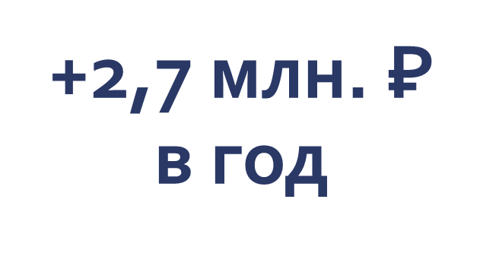
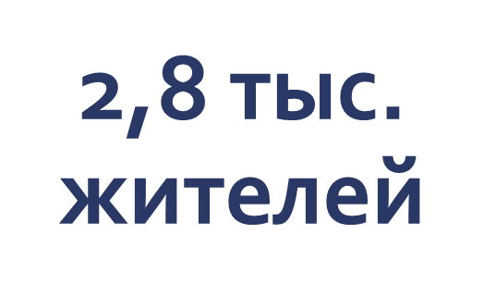
Дефицит информации о местах регистрации жителей
Требуется информация о 2,8 тыс. жителей Искитимского района

Slide 4
Разбаланс объема ТКО
МАРТ 2023 | АПРЕЛЬ 2023 | МАЙ 2023
-1,3 ТЫС.М.³ -503 ТЫС. ₽ | -1,4 ТЫС.М.³ -575 ТЫС. ₽ | -3,9 ТЫС.М.³ -1 563 ТЫС. ₽
12,8 ТЫС.М.³ | 13,2 ТЫС.М.³ | 13,7 ТЫС.М.³
14,1 ТЫС.М.³ | 14,6 ТЫС.М.³ | 17,6 ТЫС.М.³
Разбаланс
Начисление
Вывоз

Slide 5
Дебиторская задолженность физлиц 6 млн. ₽
Искитимский район, февраль-июнь 2023
6 млн. ₽
8 млн. ₽
16 млн. ₽ начислили
10 млн. ₽ собрали
Цена нового мусоровоза

Slide 6
61% СБОР ОПЛАТЫ ЗА ВЫВОЗ ТКО С ФИЗЛИЦ
Февраль-Июнь 2023, по сельсоветам Искитимского района

Slide 7
Абонентская служба
Диспетчерская служба
Тел. 8(383)363-04-22
Тел. 8 (383)363-04-11

